Slide 1
Podnikavost P-KAP
Ing. Lukáš Hula

Slide 2
Žáci, kteří prošli podnikatelským vzděláváním, mají 3 až 6x vyšší pravděpodobnost, že budou podnikat
Zkušenost učitelů s podnikáním
2 hlavní rysy učitele podporujícího kreativitu a podnikavost?
  Ukazuje ekonomické aspekty probírané látky
  Je spíše koučem než učitelem

Slide 3
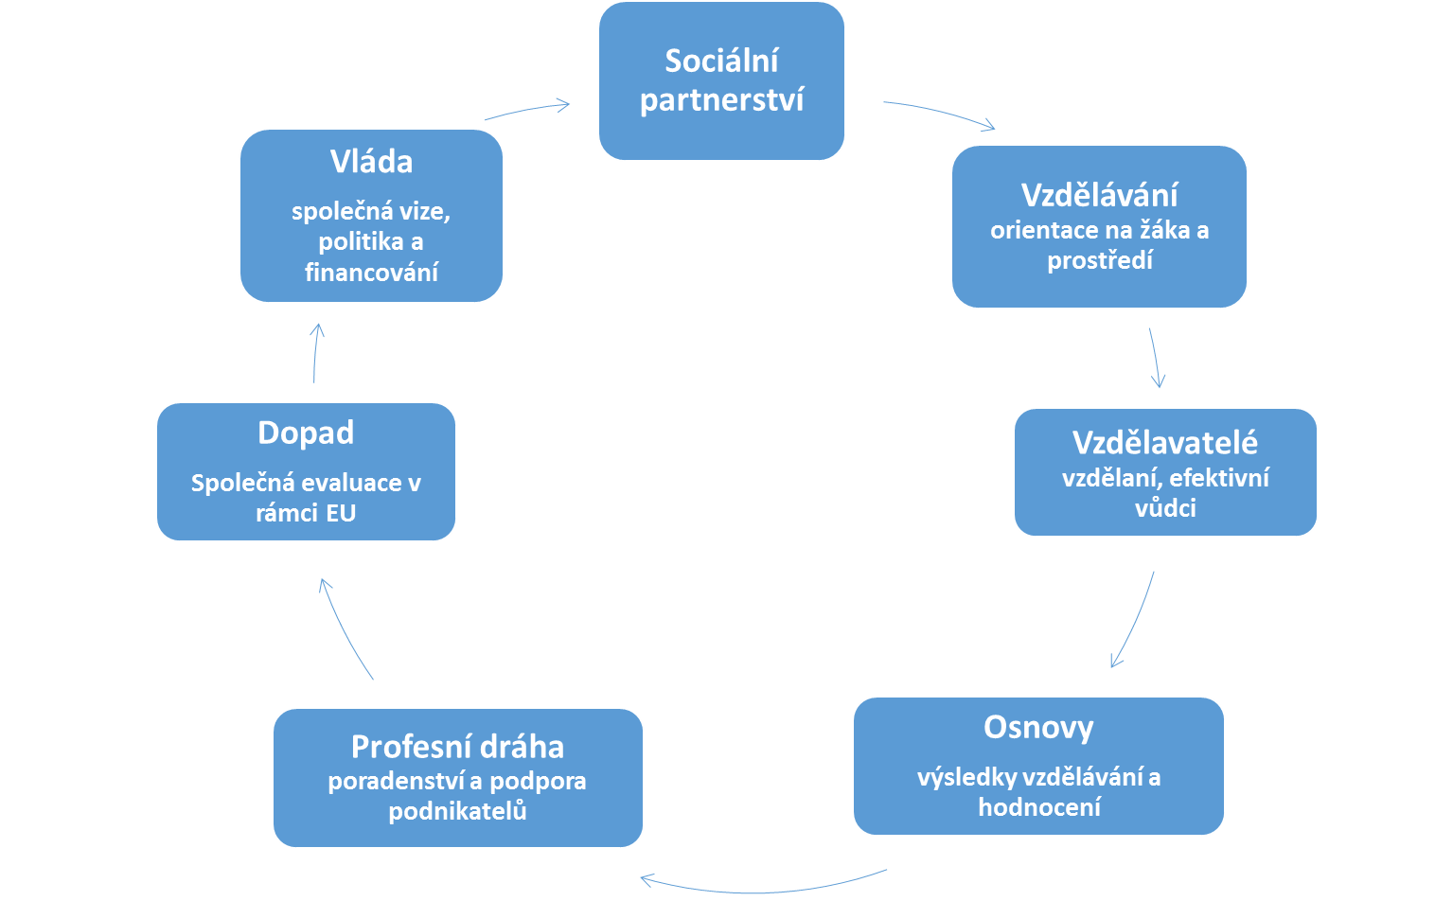
Žák

Slide 4
Výchova k podnikavosti v projektech v ČR
  Projekty z OP VK, výzva č. 54
  Junior Achievement
  Centrum fiktivních firem
Aktivity na školách
  Ekonomická cvičení
  Cvičná kancelář

Slide 5
Výuková metoda, která rozvíjí kompetenci k pracovnímu uplatnění a podnikatelským aktivitám a především:
  Samostatnost a pocit zodpovědnosti za vlastní práci
  Schopnost orientovat se v hospodářské praxi a pohotově reagovat
  Aplikovat teoretické vědomosti při řešení praktických úloh v jednotlivých odděleních firmy
  Schopnost komunikace, spolupráce a prezentace výsledků
  Jazykové znalosti

Slide 6
Založeno v roce 1992 na VŠE
Od roku 2002 na NÚV
Financováno z rozpočtové kapitoly MŠMT a z příspěvků škol
Metodicky podporuje jak učitele, tak žáky fiktivních firem
Koordinuje síť fiktivních firem v ČR
Simuluje činnost státních úřadů
Zastupuje české fiktivní firmy v celosvětové organizaci EUROPEN – PEN International
K 31. 12. 2015 působilo v síti 270 aktivních fiktivních firem na 92 školách

Slide 7
Základní školy
  JA minifirma
  JA poznej svoje peníze
Střední školy a VOŠ
  JA firma
  JA TITAN
  Certifikát podnikatelských dovedností ESP
  JA etika v podnikání
Vysoké školy
  JA etika v podnikání
  JA TITAN
  JA podnikatel

Slide 8
Žáci získají zkušenost s podnikáním
Učitelé cíleně působí na žáky se záměrem rozvíjet jejich kompetence k podnikavosti a ke kreativitě
Školy přizpůsobují výchovu k podnikavosti typu profesní přípravy žáků
Podnikání je přijímáno jako alternativa pro profesní uplatnění

Slide 9
Kontakty
Ing. Lukáš Hula
lukas.hula@nuv.cz
736 111 977
Ing. Kateřina Lichtenberková, katerina.lechtenberkova@nuv.cz
603 284 505
Bc. Veronika Čížková
veronika.cizkova@nuv.cz
731 914 907

Slide 10
Děkuji za pozornost
☺

